Slide 1
第九讲 词性标注
詹卫东
http://ccl.pku.edu.cn/doubtfire
zwd@pku.edu.cn

Slide 2
提纲
一 词性标注的二元模型（bi-gram）
二 参数训练
三 词性标注

Slide 3
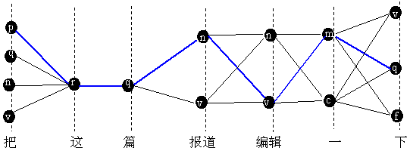
一 词性标注的二元模型
4×1×1×2×2×2×3＝96种可能性，哪种可能性最大？

Slide 4
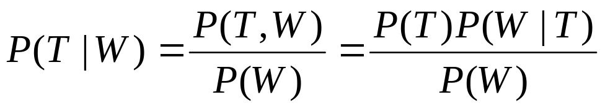

词性标注的二元模型
1
2
3
二元
4
5
6
一元

Slide 5
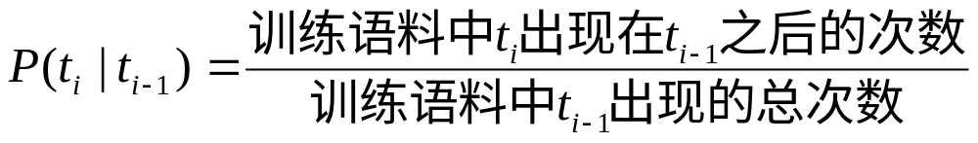
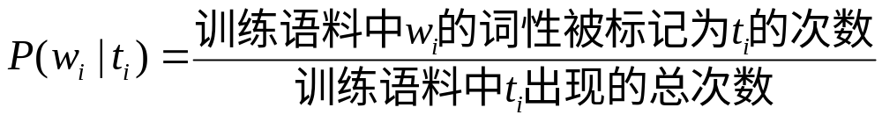
二 参数训练

Slide 6
词性标记集
a; 形容词
ad; 形容词用作状语
an; 形容词用作名词
Ag; 形容词语素
b; 区别词
Bg; 区别词语素
c; 连词
d; 副词
Dg; 副词语素
……
#m; 数字
#n; 名词
#v; 动词
……
开放标记：处理未登录词

Slide 7
训练语料
迈向/v 充满/v 希望/n 的/u 新/a 世纪/n ——/w 一九九八年/t 新年/t 讲话/n （/w 附/v 图片/n １/m 张/q ）/w
中共中央/nt 总书记/n 、/w 国家/n 主席/n 江/nr 泽民/nr
（/w 一九九七年/t 十二月/t 三十一日/t ）/w
１２月/t ３１日/t ，/w 中共中央/nt 总书记/n 、/w 国家/n 主席/n 江/nr 泽民/nr 发表/v １９９８年/t 新年/t 讲话/n 《/w 迈向/v 充满/v 希望/n 的/u 新/a 世纪/n 》/w 。/w （/w 新华社/nt 记者/n 兰/nr 红光/nr 摄/Vg ）/w
同胞/n 们/k 、/w 朋友/n 们/k 、/w 女士/n 们/k 、/w 先生/n 们/k ：/w
在/p １９９８年/t 来临/v 之际/f ，/w 我/r 十分/m 高兴/a 地/u 通过/p 中央/n 人民/n 广播/vn 电台/n 、/w 中国/ns 国际/n 广播/vn 电台/n 和/c 中央/n 电视台/n ，/w 向/p 全国/n 各族/r 人民/n ，/w 向/p 香港/ns 特别/a 行政区/n 同胞/n 、/w 澳门/ns 和/c 台湾/ns 同胞/n 、/w 海外/s 侨胞/n ，/w 向/p 世界/n 各国/r 的/u 朋友/n 们/k ，/w 致以/v 诚挚/a 的/u 问候/vn 和/c 良好/a 的/u 祝愿/vn ！/w
……

Slide 8
频次数据的表示
t_{i-1} t_{i}
t_{i-1} t_{i}
a
b
c
d
e
f
g
…
a
b
c
d
e
f
g
…
0
1
2
3
4
5
6
…
0
1
2
3
4
5
6
…
设 n = 26
TC(a->b) = Matrix[0*26+1]
= Matrix[1]
TC(b->c) = Matrix[1*26+2]
= Matrix[28]
…… 用一维数组模拟二维矩阵
n
n
TagFreqs[0] // 词性a出现的次数
TagFreqs[1] // 词性b出现的次数
……

Slide 9
从标注语料到频次数据
void CCoMatrix :: AddCorpus(CStdioFile &trainFile)
{ // 读取训练语料文件
……
while(trainFile.ReadString(line,3000)) {
  …
  t=w.Mid(i+1);
w=w.Left(i);
pDict.Insert(w,t); // 将语料中找到的词及其词性标记，加入到词库中
int curID=GetIndexOf(t); // 取当前词的词性标记的序号
if(curID>0) {// 如果取到了
TagFreqs[curID]++; // 该词性标记出现频次加1
if(lastID>=0) // 若前一个词性标记序号存在
Matrix[lastID*n+curID]++; // 词性共性频次加1
}
lastID=curID; // 讲当前词性标记序号设为“前一个词性标记序号”，以备后续词使用
……
}

Slide 10
概率估计
double CCoMatrix :: GetCoProb(uchar tag1, uchar tag2)
{
if(TagFreqs[tag1]==0)
return 0.00001;
uchar n=pTags->GetSize();
return 0.3 * TagFreqs[tag2]/(double) CorpusSize + 0.7*Matrix[tag1*n+tag2]/(double)TagFreqs[tag1];
}
double CCoMatrix::GetWordProb(double wtFreq, uchar tag)
{
if(TagFreqs[tag]>0)
return (double)(wtFreq+1)/TagFreqs[tag];
else
return 0.00001;
}
计算 P(t_{i}| t_{i-1} )
插值法：参数平滑
计算 P(w_{i} | t_{i})

Slide 11
三 词性标注
从待分析词串中取一个Span：对词串中的每个词，查词库，
1）若查到，将该词所有词性标记取出，登记在数组Tags[i][j]中，
i代表词的序号，j代表词性标记序号，将该词该标记的出现
次数登记在Freqs[i][j]数组中；
2）若未查到，将开放类词性标记赋给该词，登记在Tags[i][j]中，
将Freqs[i][j]的值置为1。
对Span中的每个词的每个可能的词性标记，
1）计算该标记的累计费用；
2）记录该标记的最佳前驱标记
当Span中最后一个词的词性标记确定下来后，顺次取出各词的最佳前驱标记，即得到词性标注结果。
将Span类数据重新初始化，准备下一个Span的标注。
三重循环

Slide 12
词性标注过程示例
例子： 你/ 把/ 这/ 篇/ 报道/ 编辑/ 一/ 下/
第一个span: 你/r
输出: 你/r
第二个span: 你/r 把/p-q 这/r
输出: 你/r 把/p 这/r
第三个span: 这/r 篇/q-Ng 报道/v-n-vn 编辑/n-v 一/m-d 下/f-v-q
输出: 这/r 篇/q 报道/v 编辑/v 一/m 下/q

Slide 13
数据
你 r: 1178 把 p:654 q:35 689
这 | r:1465
篇 | q: 43 Ng: 1 44
报道 | v:132 n: 13 vn:7 152
编辑 | n: 5 v: 3 8
一 | m:2054 d: 51 2105
下 | f: 219 v:107 q:75 334
r: 17186 p:10240 q:6339 Ng:852 d: 14035
v: 49817 n: 55055 vn: 7680 m: 9772 f: 4428

Slide 14
课后练习
跟踪词性标注程序的运行过程，将标注过程详细记录到文件中；将训练语料所得各词性频次结果信息记录到文件中。根据训练语料实际情况修改ini文件中corpussize值。
写一个分词及注音程序。可以将一个汉字串变成一个分词连写的拼音串
3 将基于二元模型的词性标注算法和最大概率法分词程序结合起来，实现一个分词和词性标注一体化的程序。

